Slide 1
威海市环翠区教育数据平台使用手册
第二版

Slide 2
一、家长（学生）功能

Slide 3
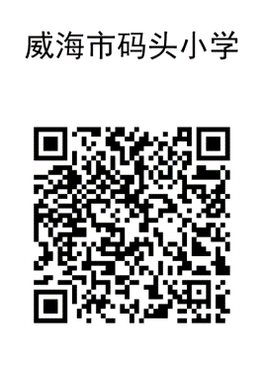
示例二维码，实际请扫各学校二维码
微信或支付宝扫描学校二维码

Slide 4
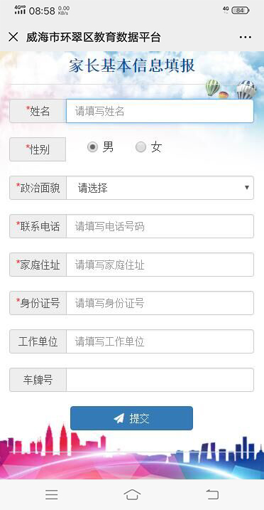
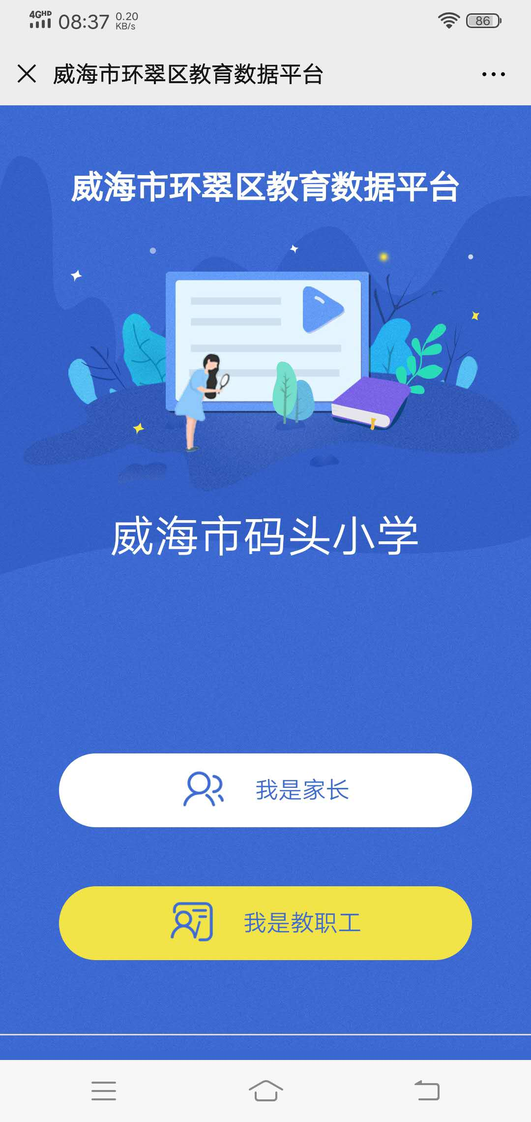
家长基本信息填报
1.选择我是家长
2.根据表单填写家长基本信息并提交

Slide 5
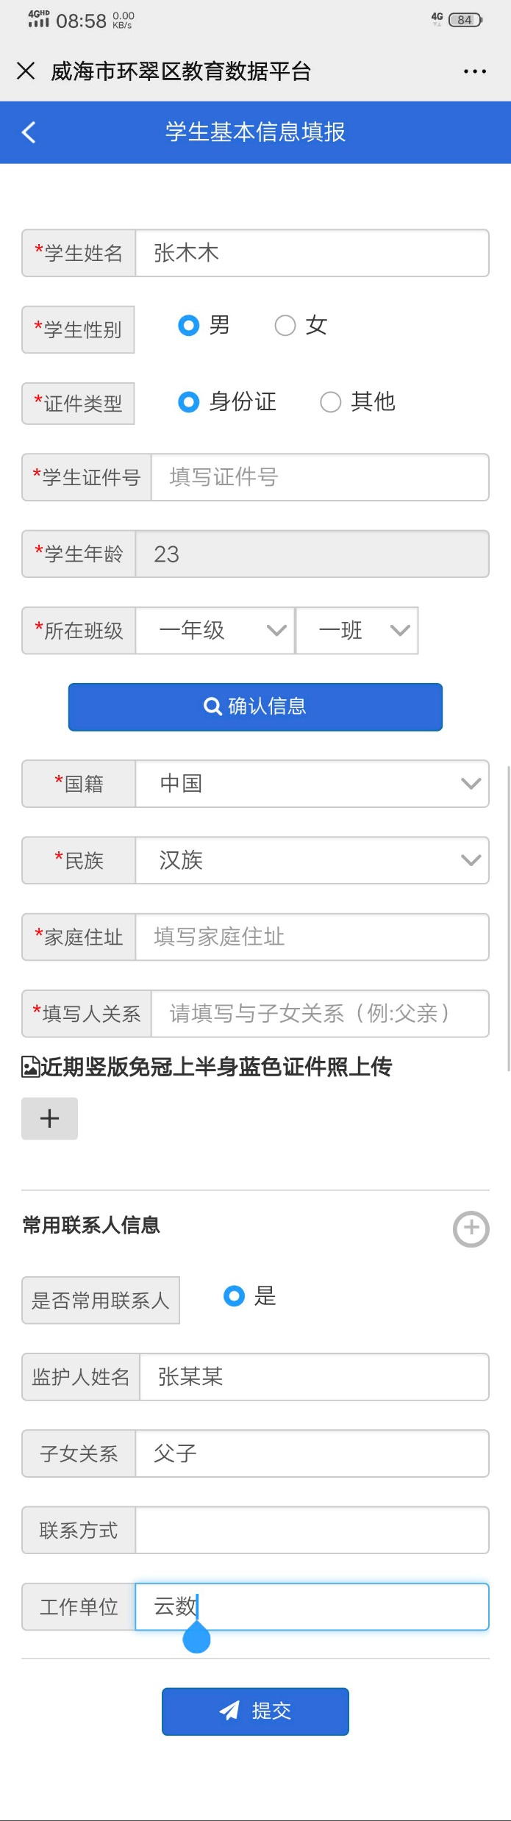
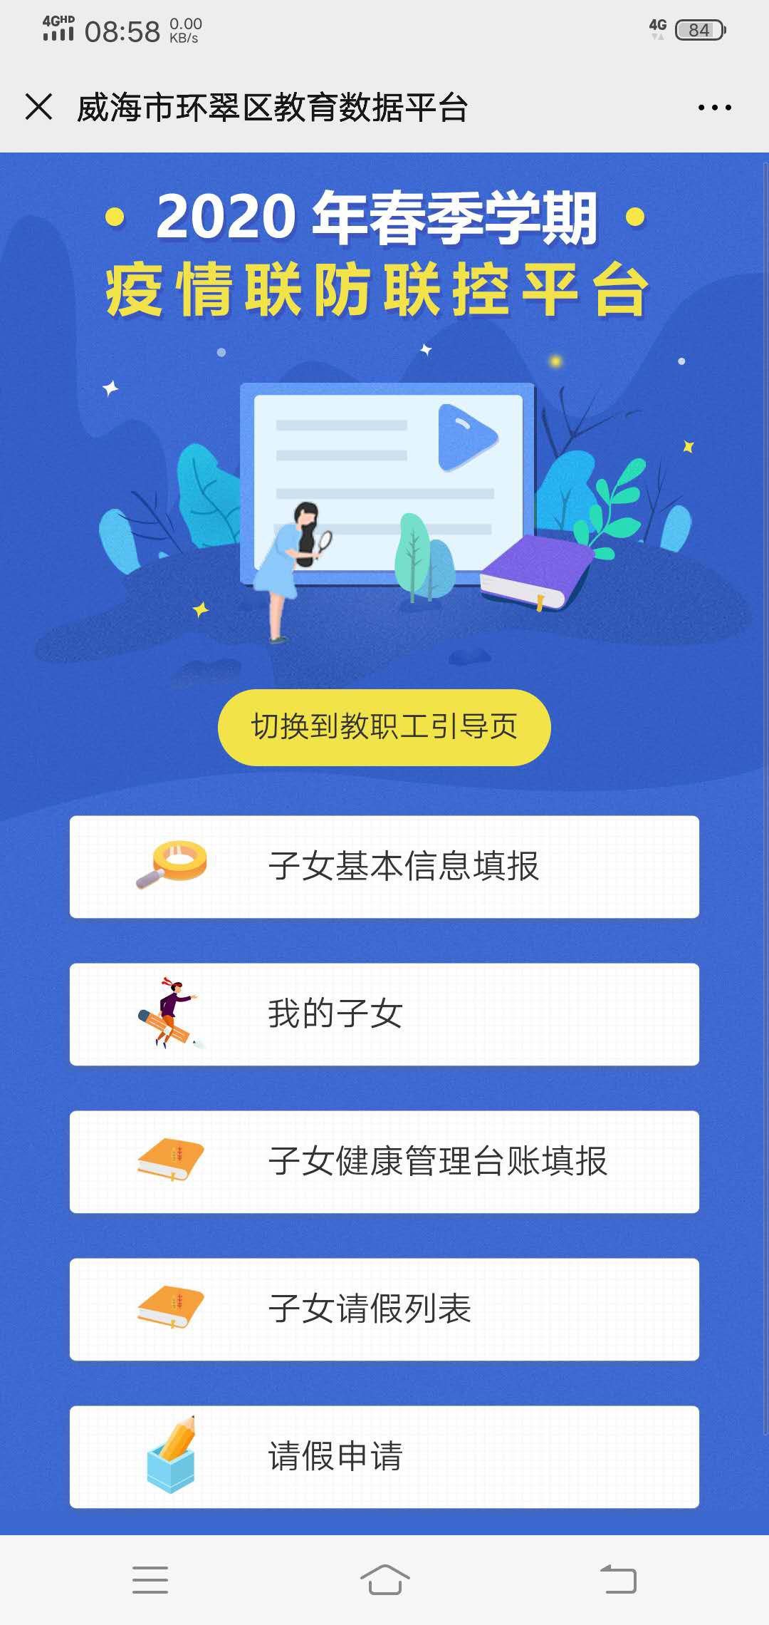
子女基本信息填报
2.根据表单填写学生基本信息并提交
1.进入子女基本信息填报界面

Slide 6
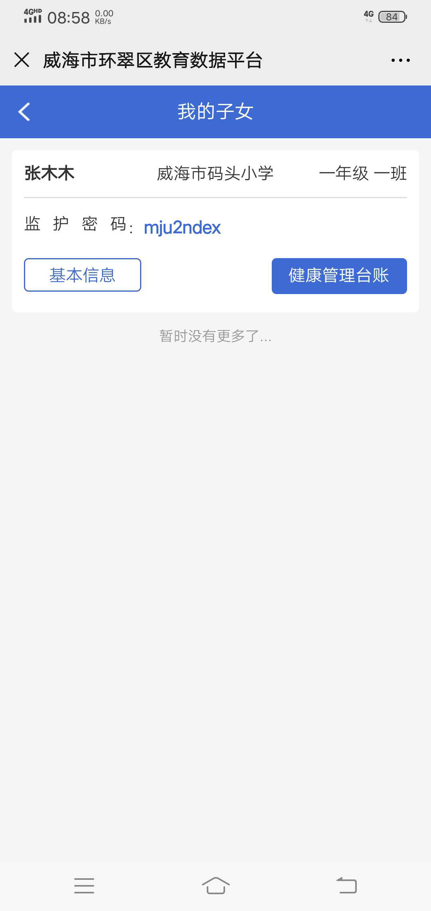
查看子女信息
1.进入我的子女界面
2.查看学生信息及健康台账

Slide 7
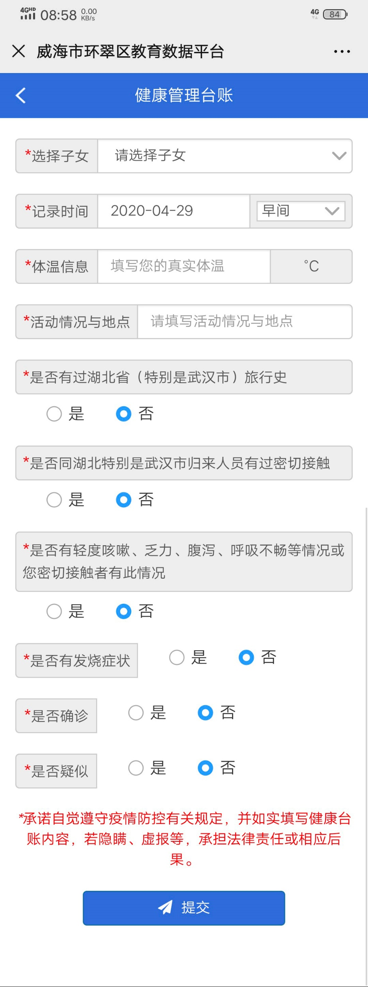
子女健康管理台账填报
2.如实填写子女健康情况并提交
1.进入子女健康管理台账填报界面

Slide 8
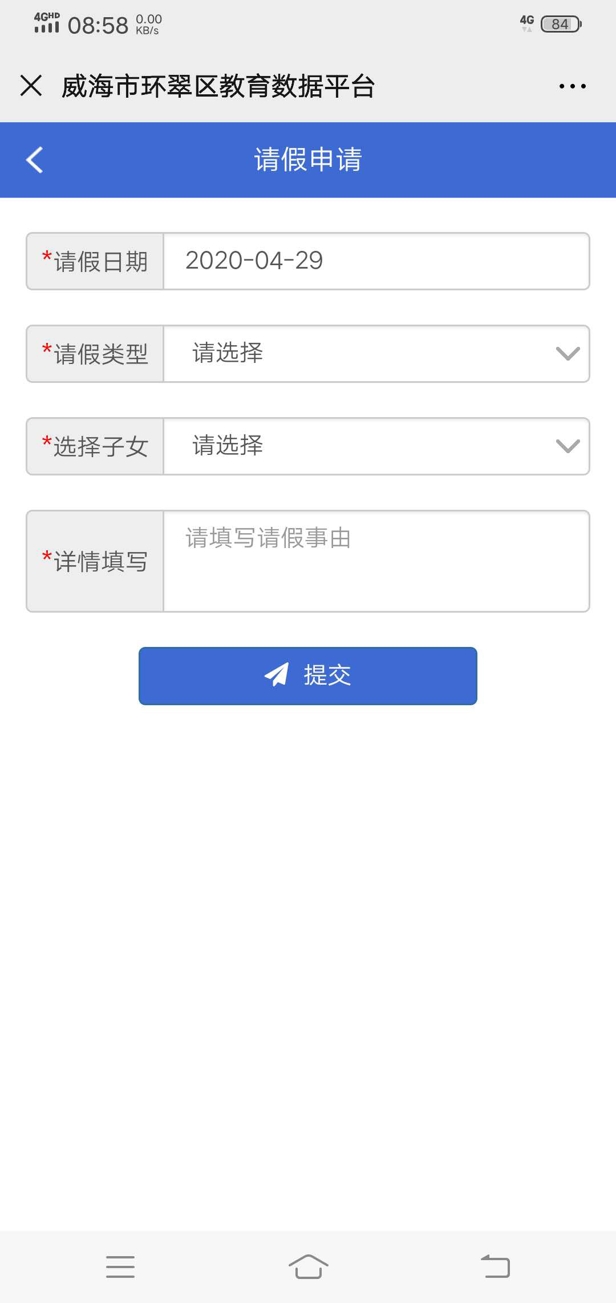
请假申请
1.进入请假申请界面
2.家长可通过本系统为子女进行线上请假

Slide 9
二、教职工功能

Slide 10
示例二维码，实际请扫各学校二维码
微信或支付宝扫描学校二维码

Slide 11
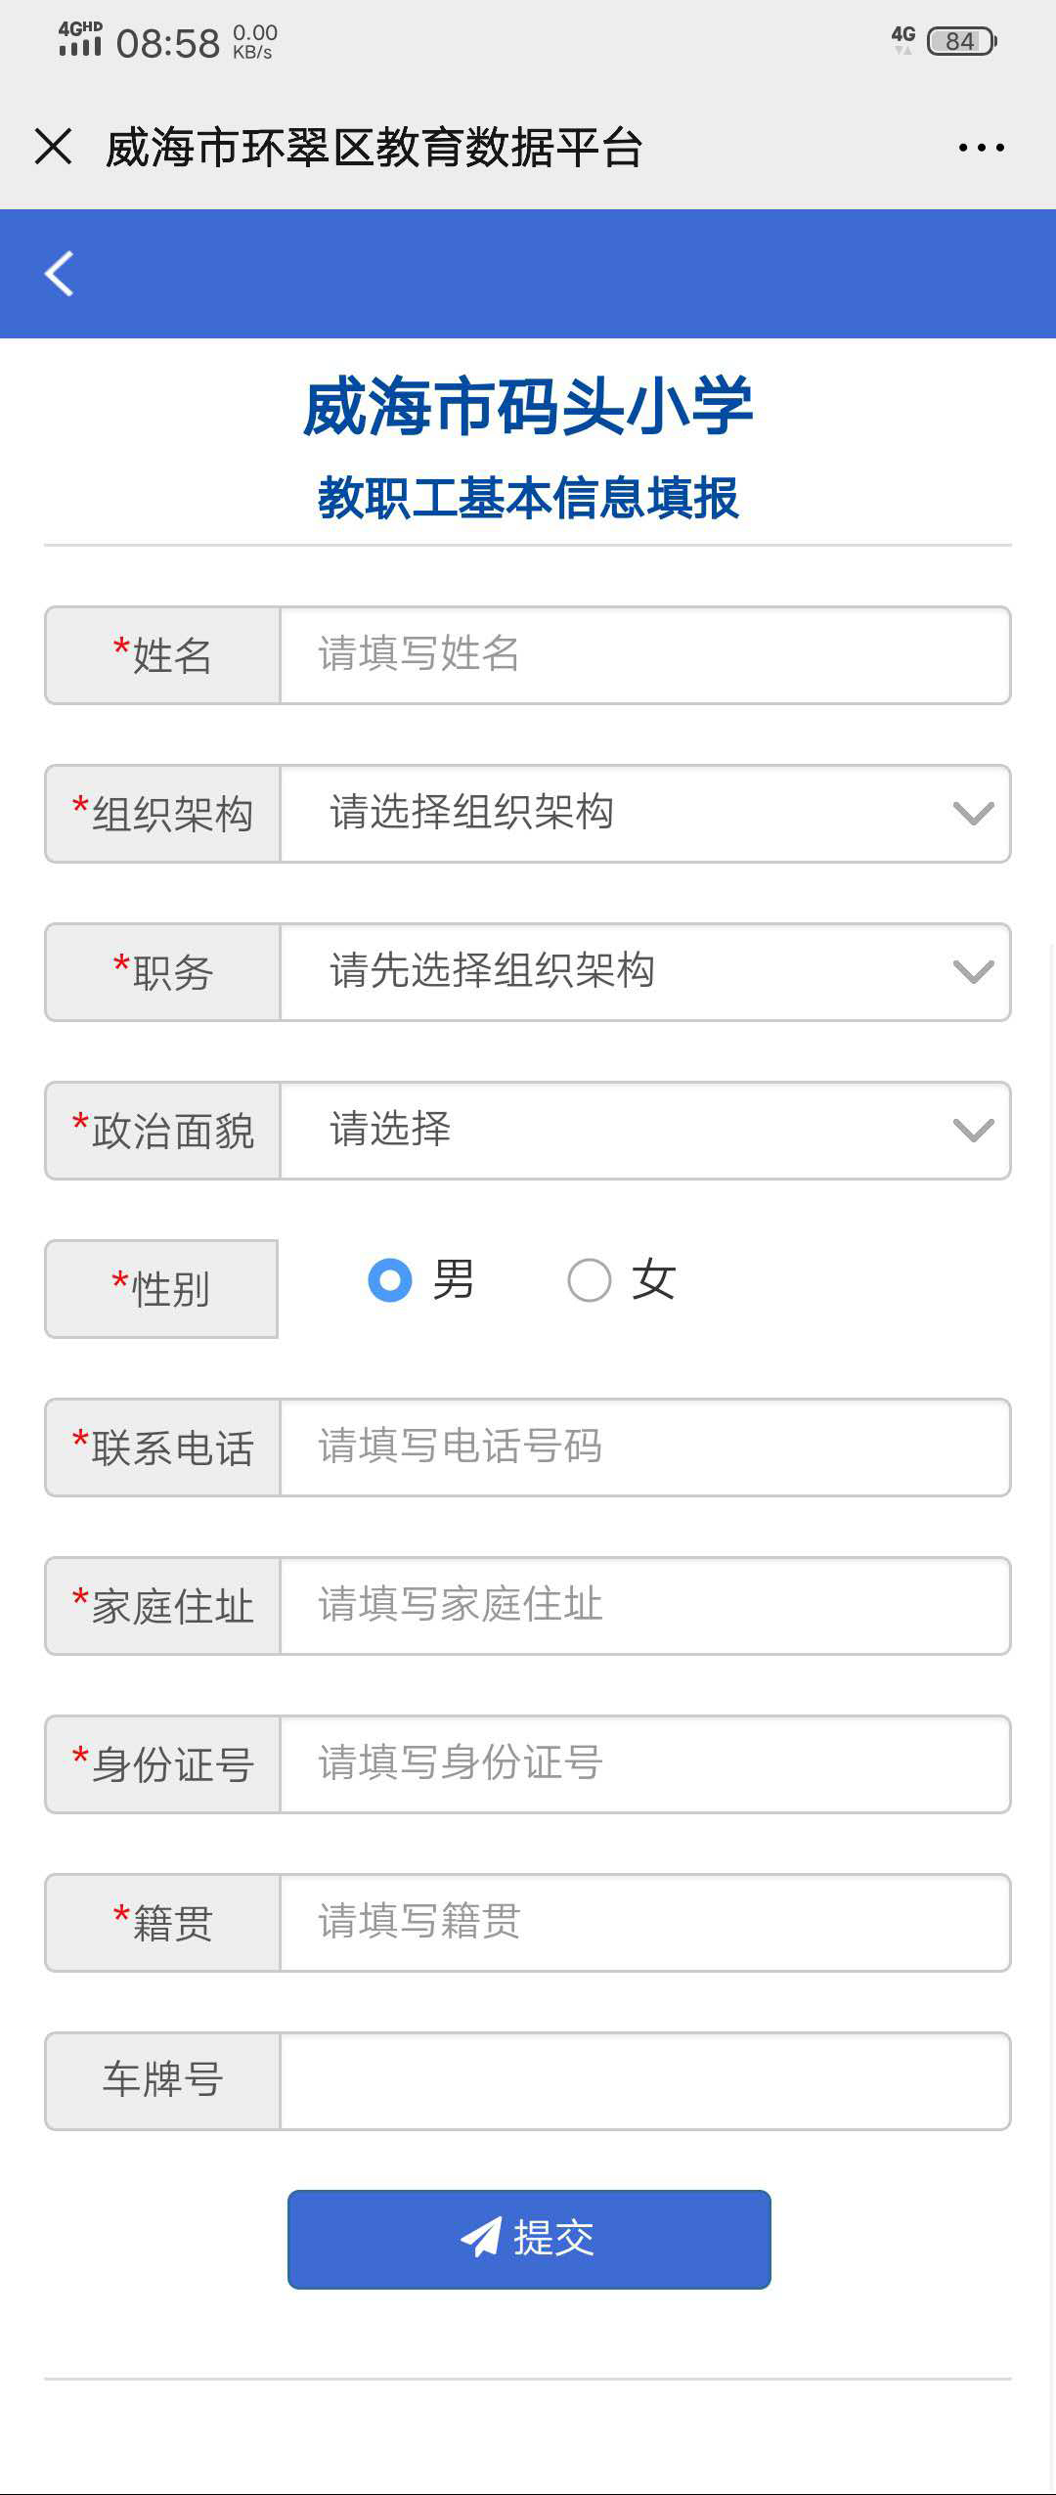
教职工基本信息填报
2.根据表单填写教职工基本信息并提交
1.选择我是教职工

Slide 12
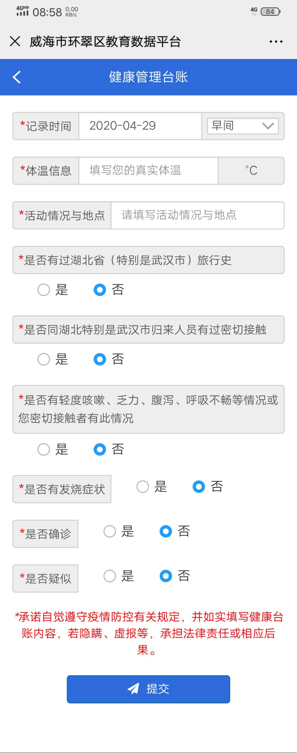
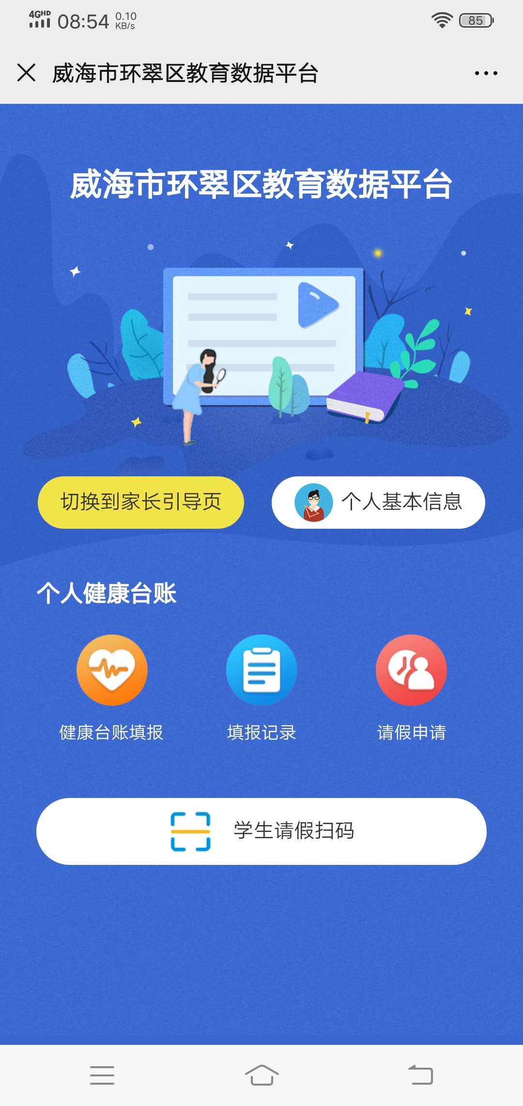
个人健康管理台账
如实填写个人健康情况并提交

Slide 13
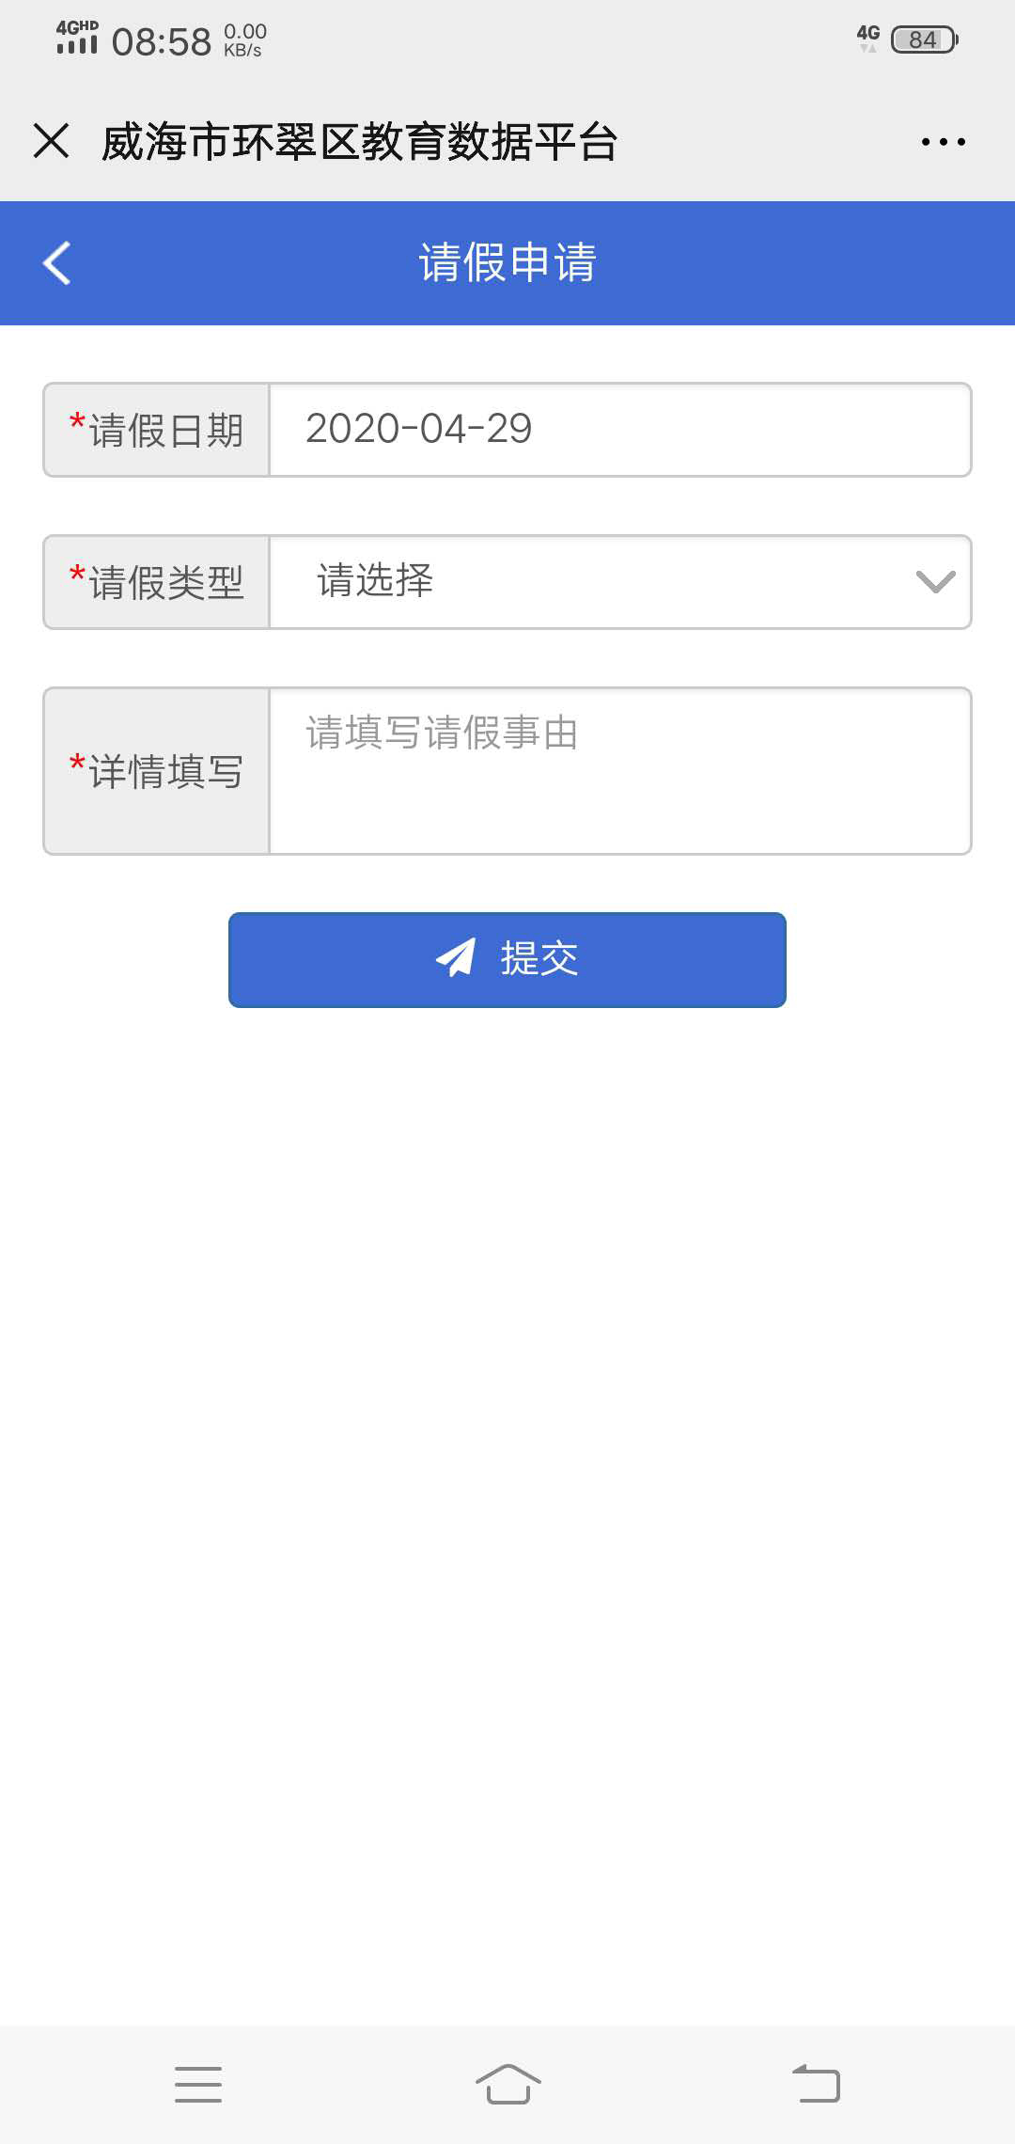
请假申请
填写请假申请并提交

Slide 14
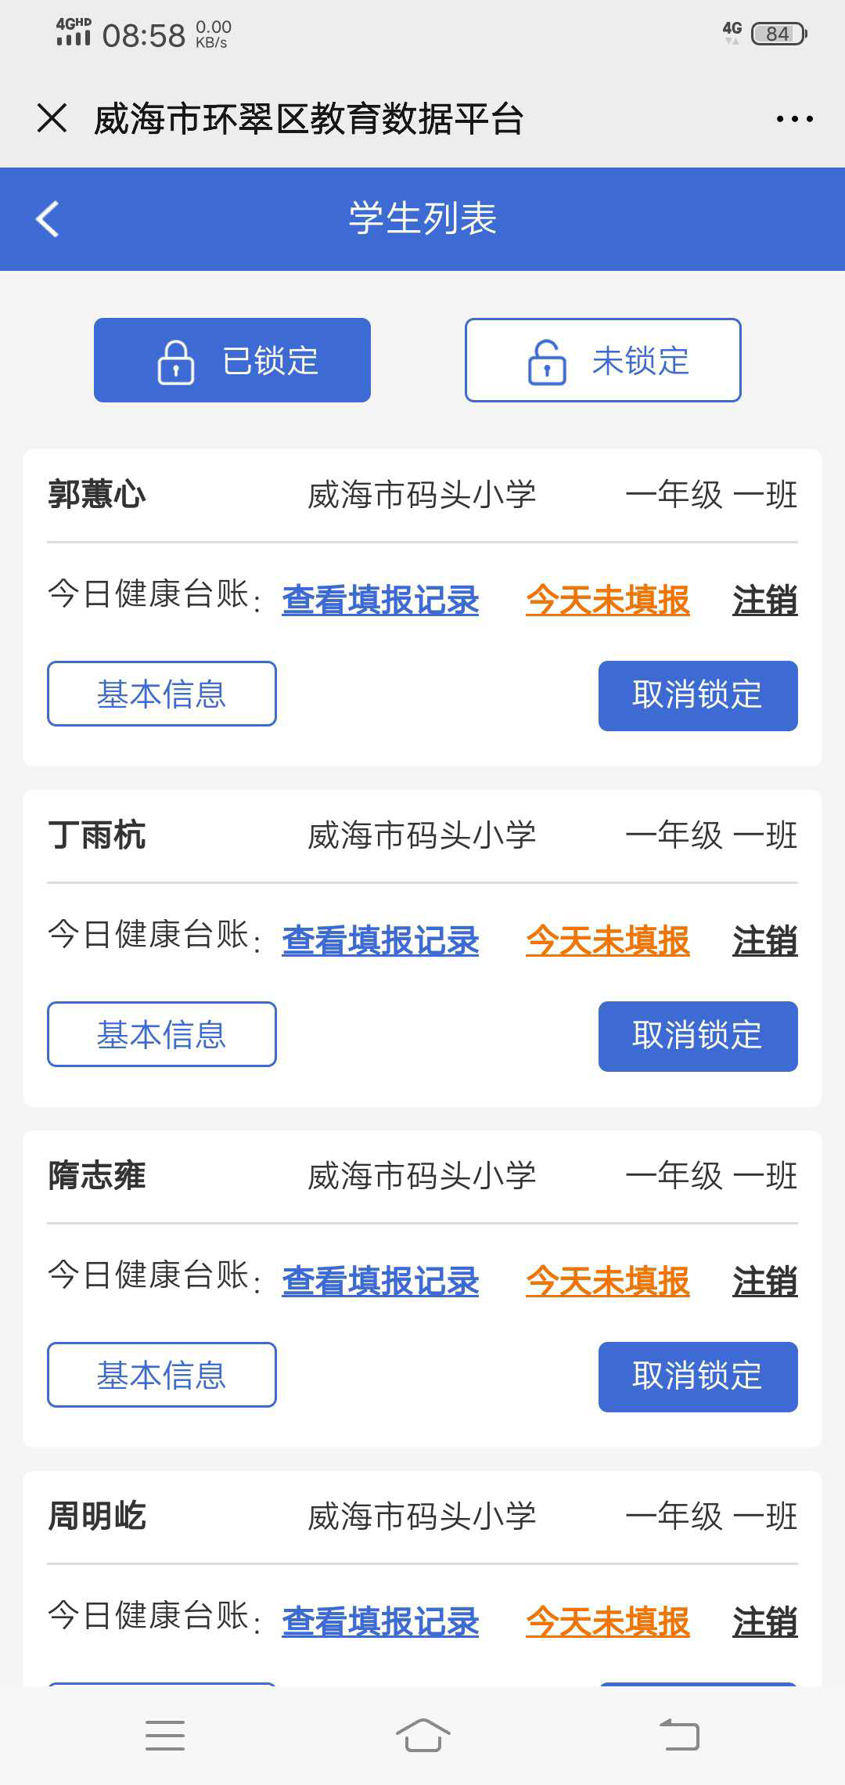
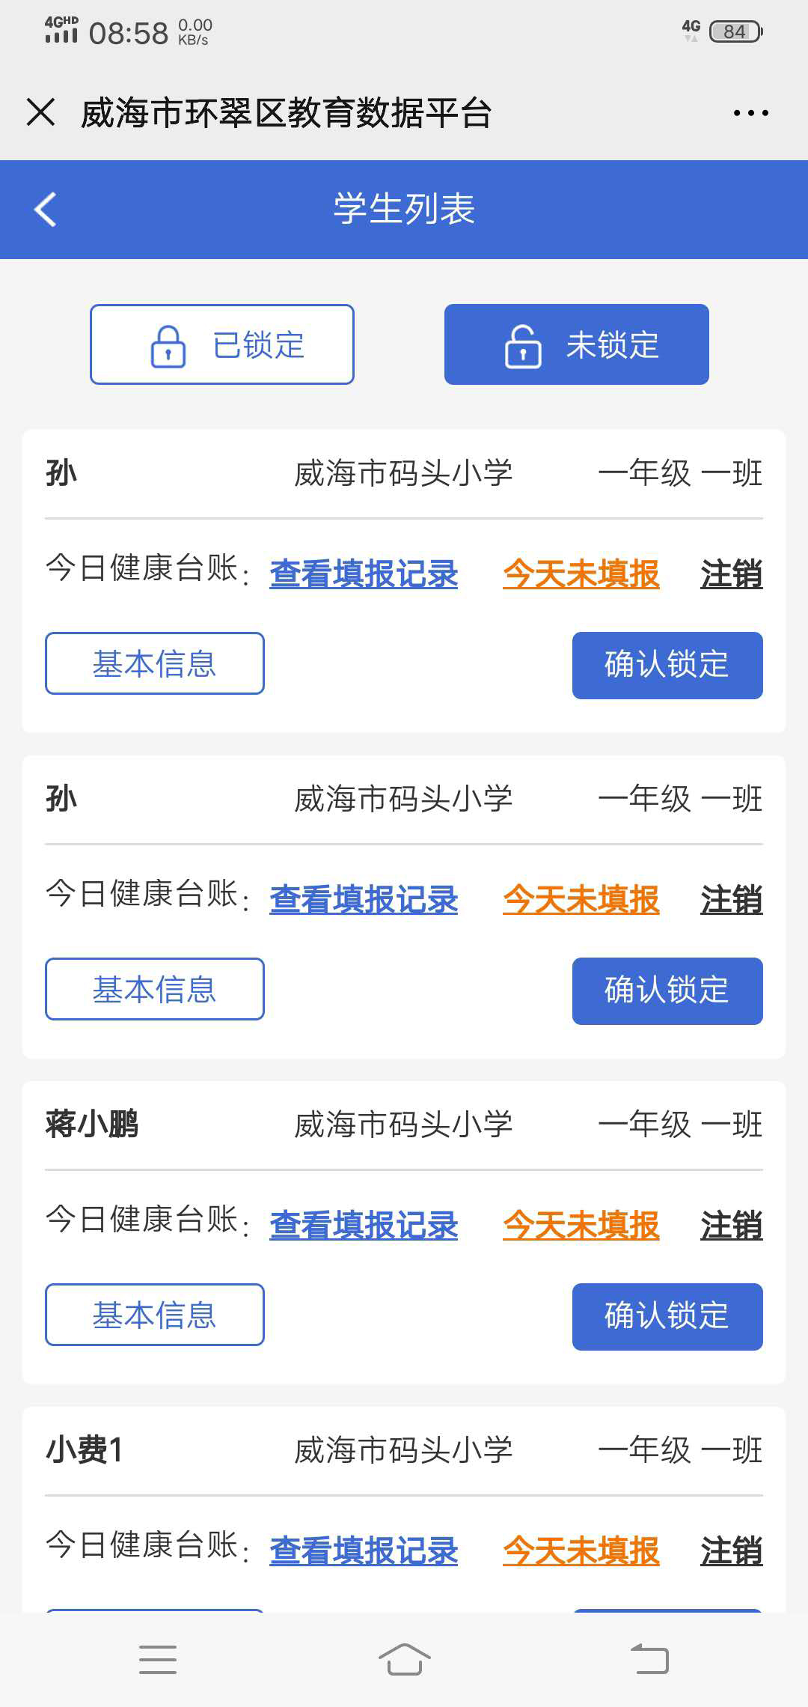
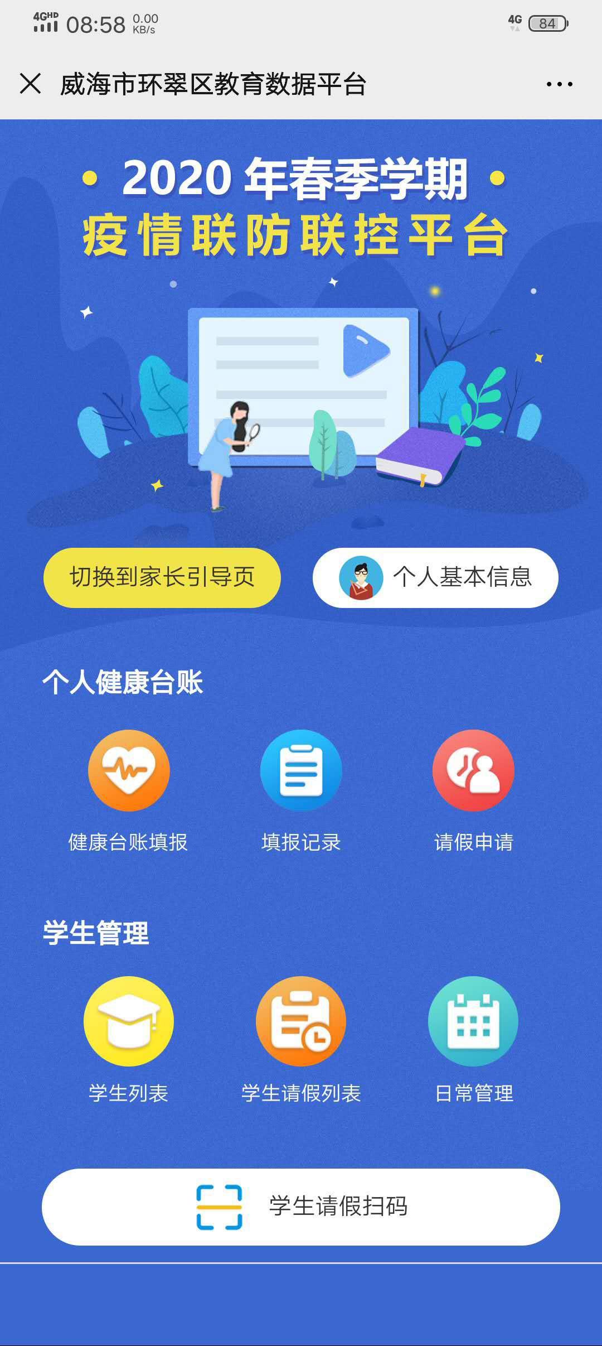
学生列表（班主任使用）
1.点击基本信息可查看学生信息并支持修改，如学生信息有误可修改后提交即可然后点击确认锁定。
2.如学生信息无误，则无需修改，点击确认锁定即可。
3.锁定后的学生，家长无法修改个人信息。
已锁定学生列表
未锁定学生列表

Slide 15
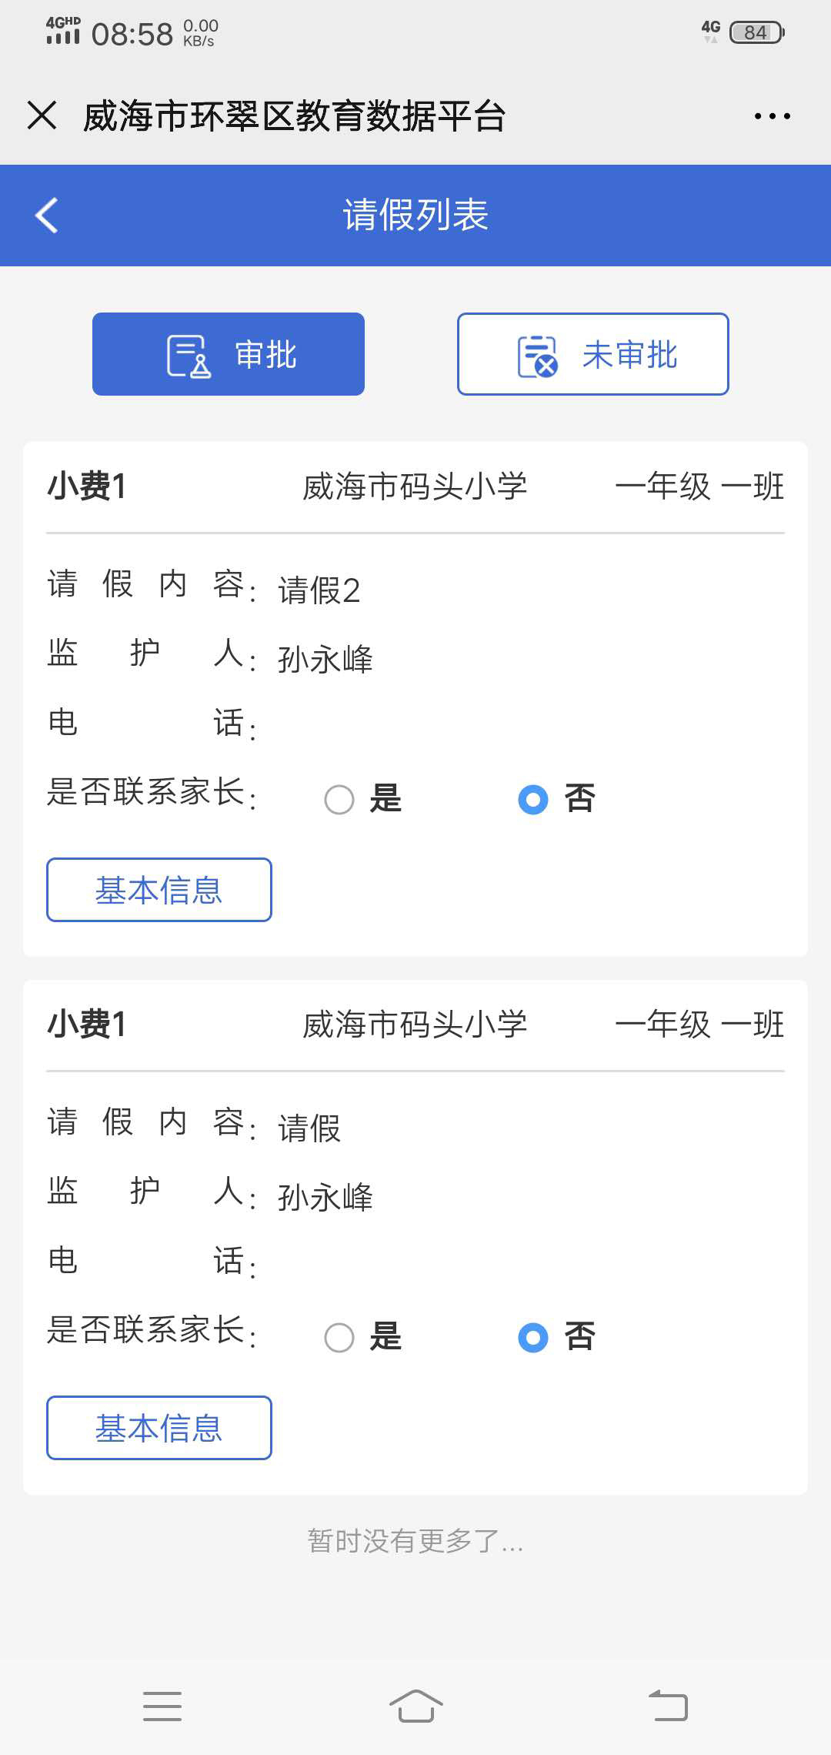
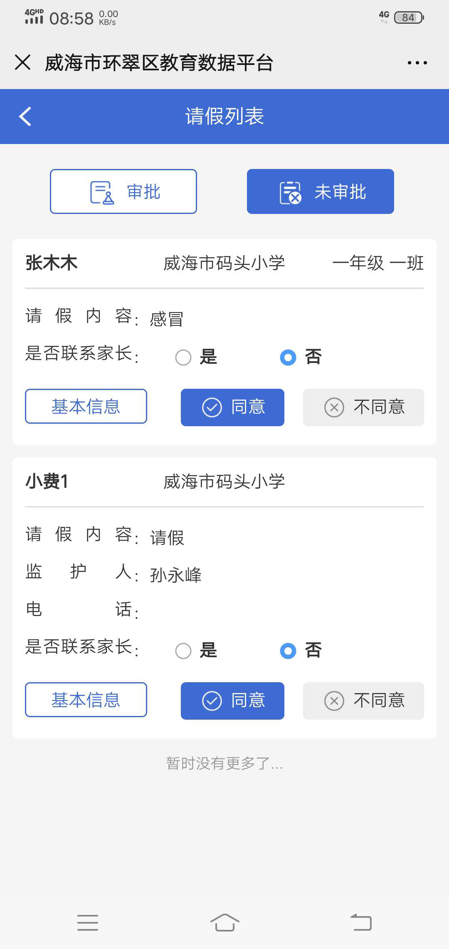
请假审批
对准学生证上二维码进行扫描
已审批请假学生列表
未审批请假学生列表

Slide 16
三、教职工及访客出入登记

Slide 17
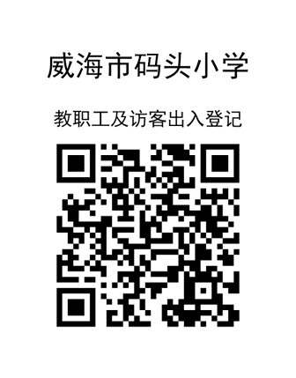
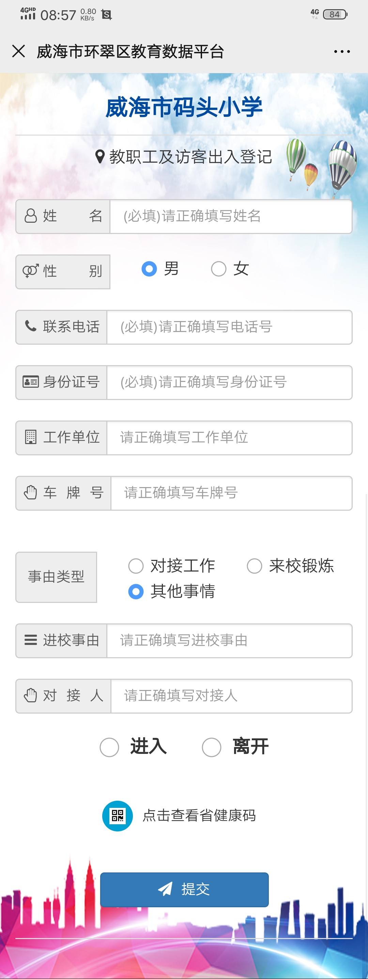
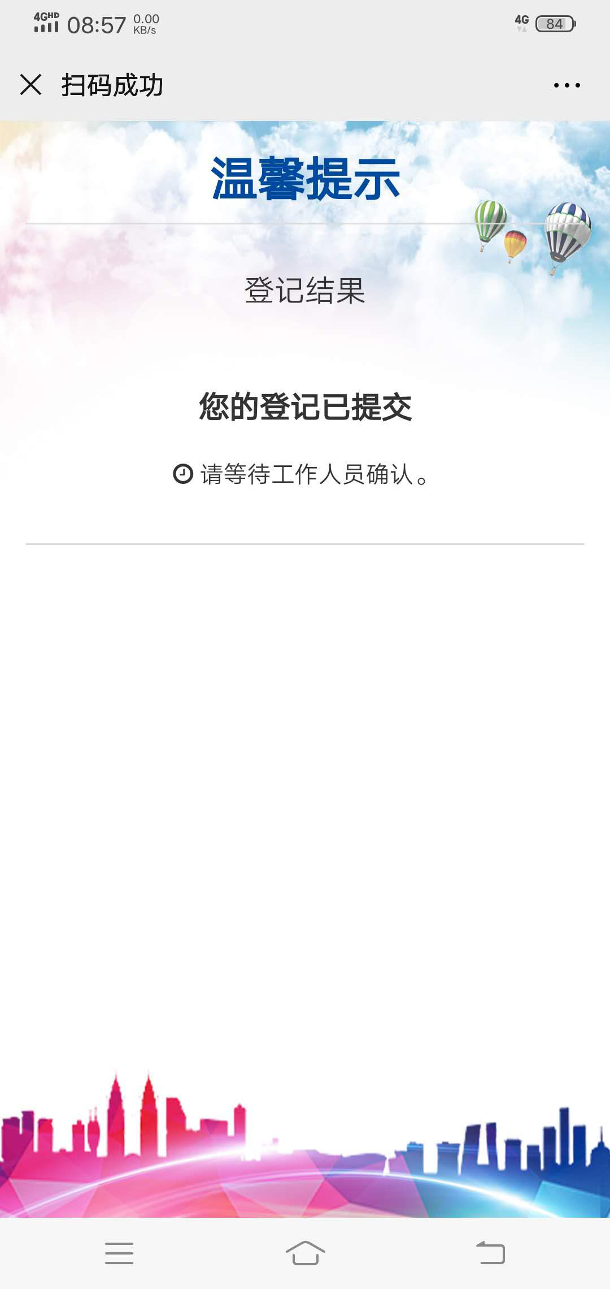
2.填报个人信息
如已填报过家长或教职工信息，则会自动拉取信息，如未填过需填报后提交。
示例二维码，实际请扫各学校二维码
1.进入校园时
微信或支付宝扫码
3.确认信息正确选择进入或离开提交
点击此处查看您的健康码
4.登记成功

Slide 18
四、各学校检查点管理人员手机端

Slide 19

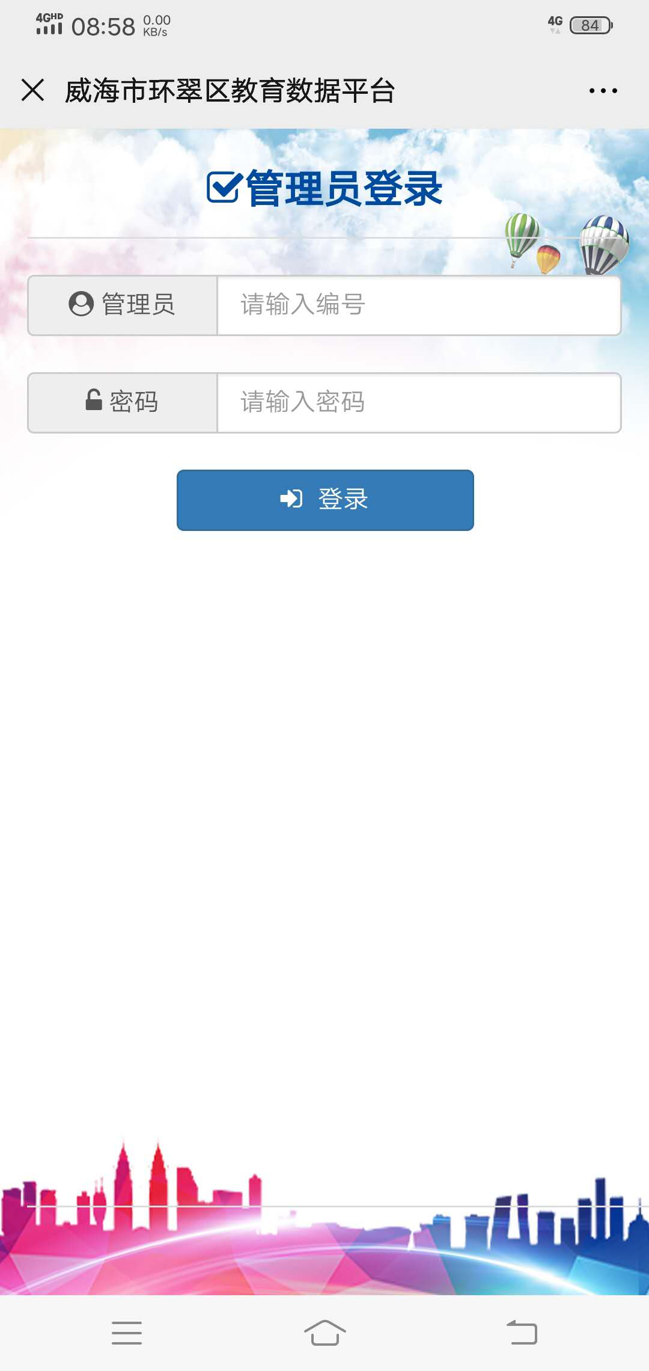
进入后凭发放的账号密码进行登录
管理人员扫该二维码进入手机端管理界面
注意：所有学校均使用该二维码进入后凭不同账号登录

Slide 20
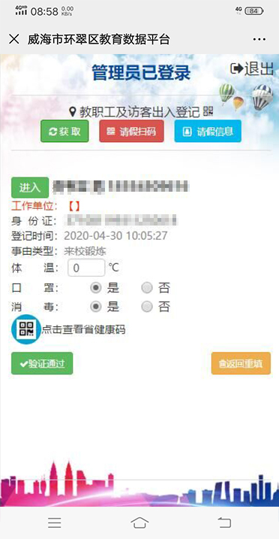
管理员登录后可查看所有登记的信息，可填写提问、口罩佩戴情况、消毒情况，点击验证通过即可。
体温不填写后台登记列表默认显示体温正常。
如信息有误还可返回重填。

Slide 21
五、各学校晨午晚检老师管理手机端

Slide 22
进入后凭发放的账号密码进行登录
管理人员扫该二维码进入手机端管理界面
注意：所有学校均使用该二维码进入后凭不同账号登录

Slide 23
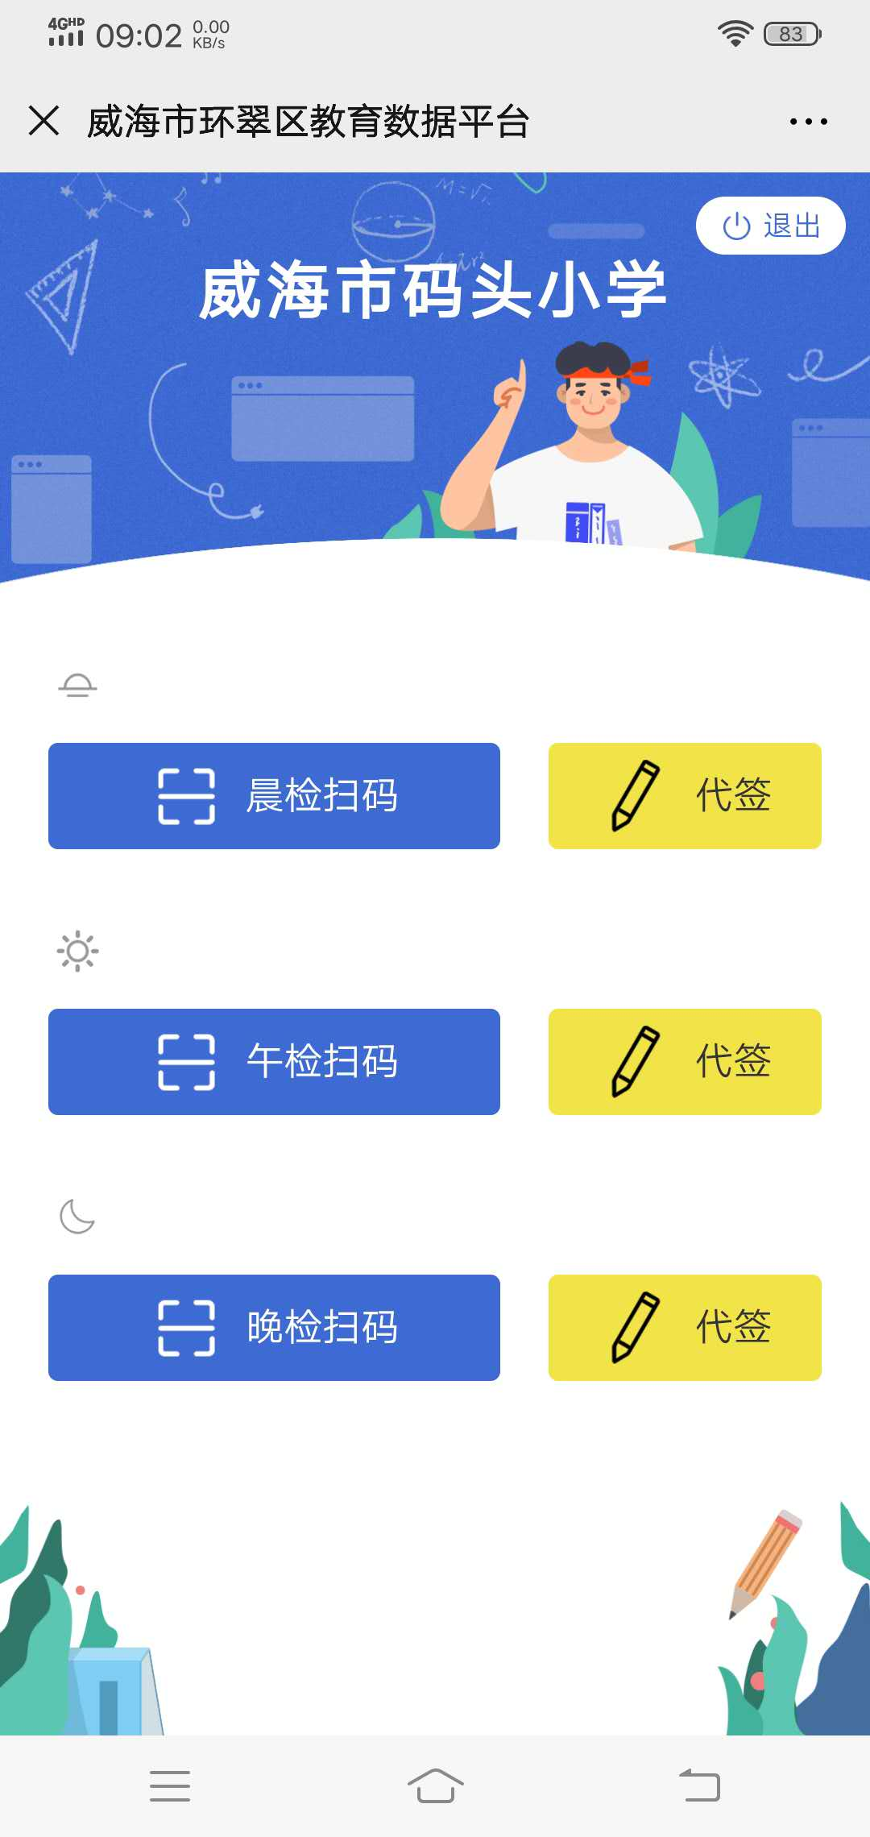
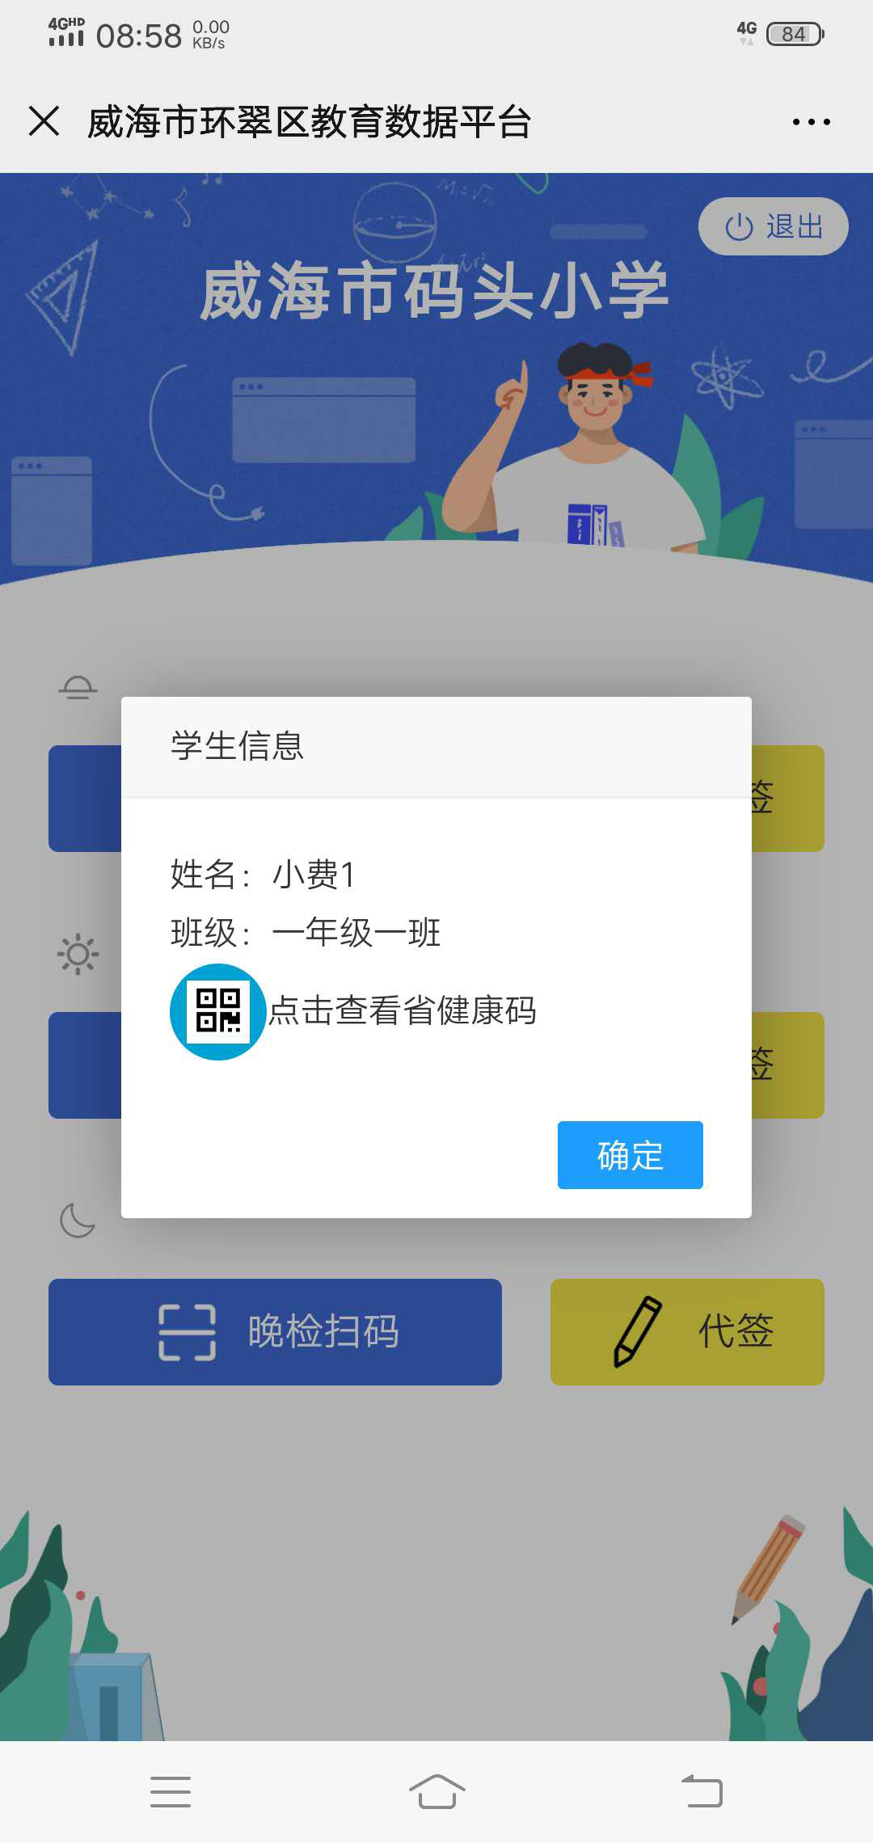
使用晨检扫码、午检扫码、晚检扫码功能
点击扫码，对准学生证上二维码进行扫描即可

Slide 24
六、各学校校医管理手机端

Slide 25
进入后凭发放的账号密码进行登录
管理人员扫该二维码进入手机端管理界面
注意：所有学校均使用该二维码进入后凭不同账号登录

Slide 26
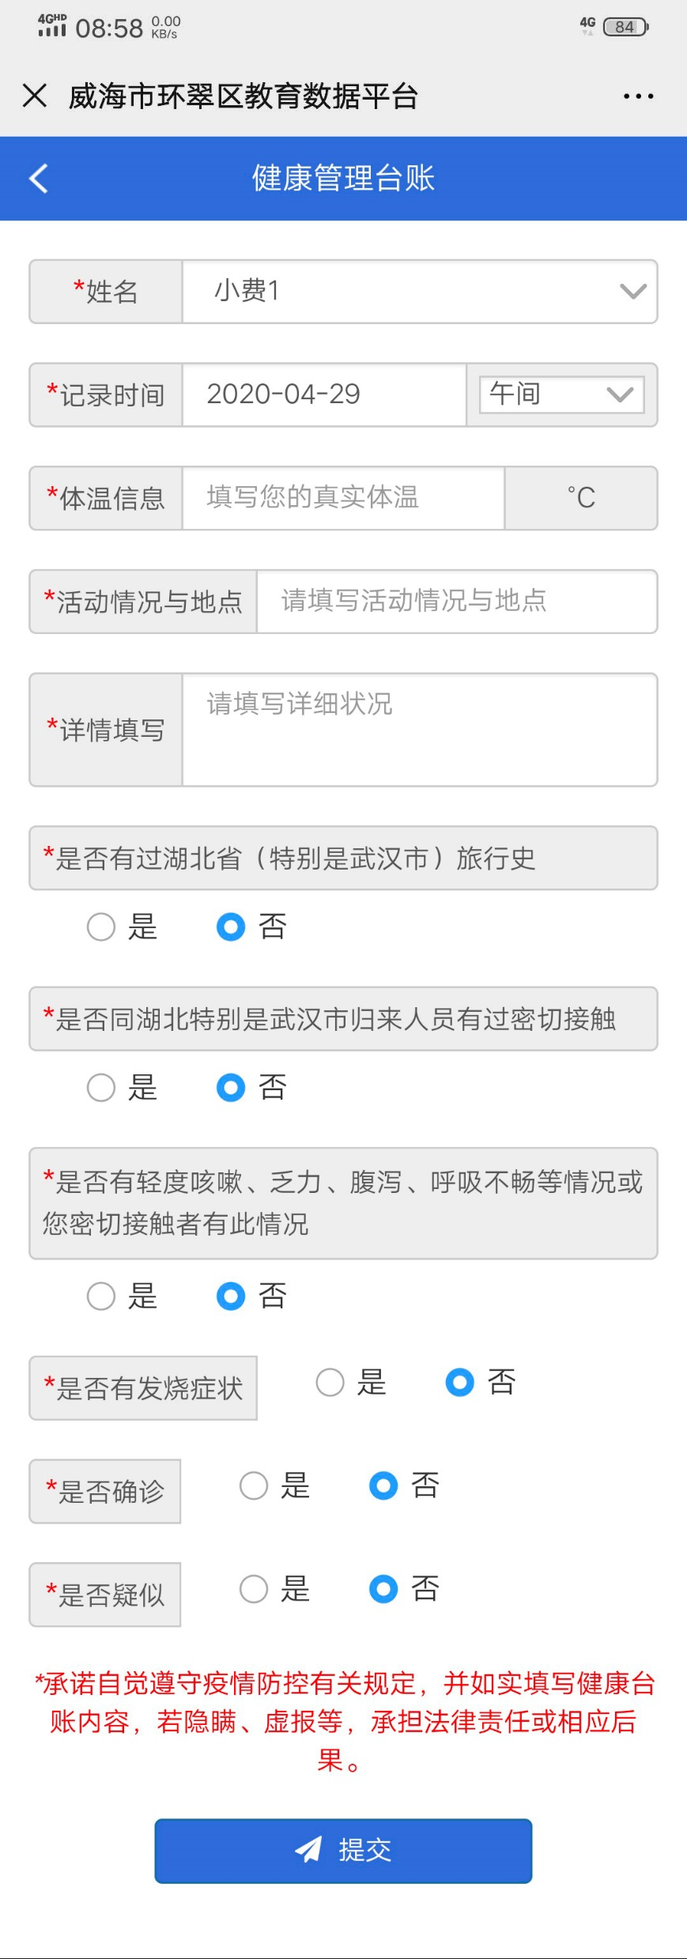
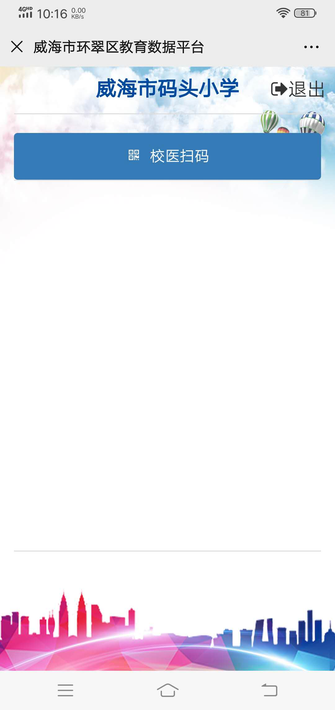
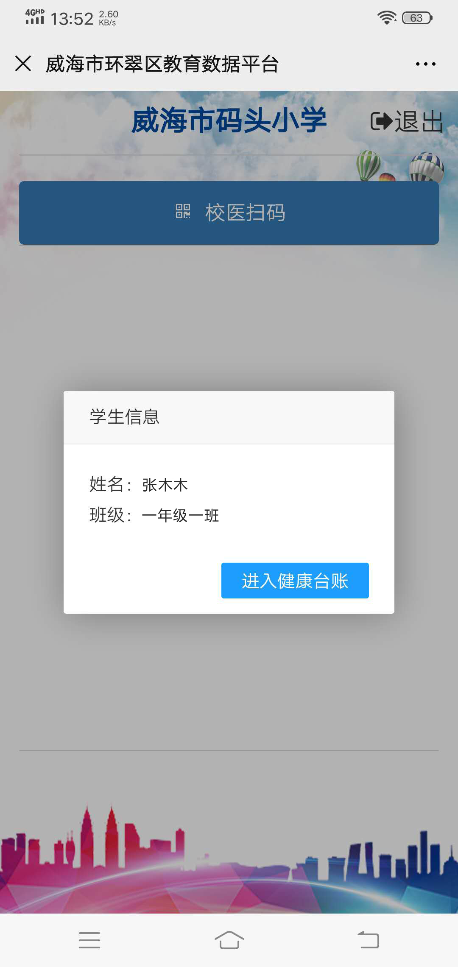
3.如实填写学生健康情况并提交
1.对准学生证上二维码进行扫描
2.点击进入健康台账

Slide 27
七、电脑端后台管理员

Slide 28
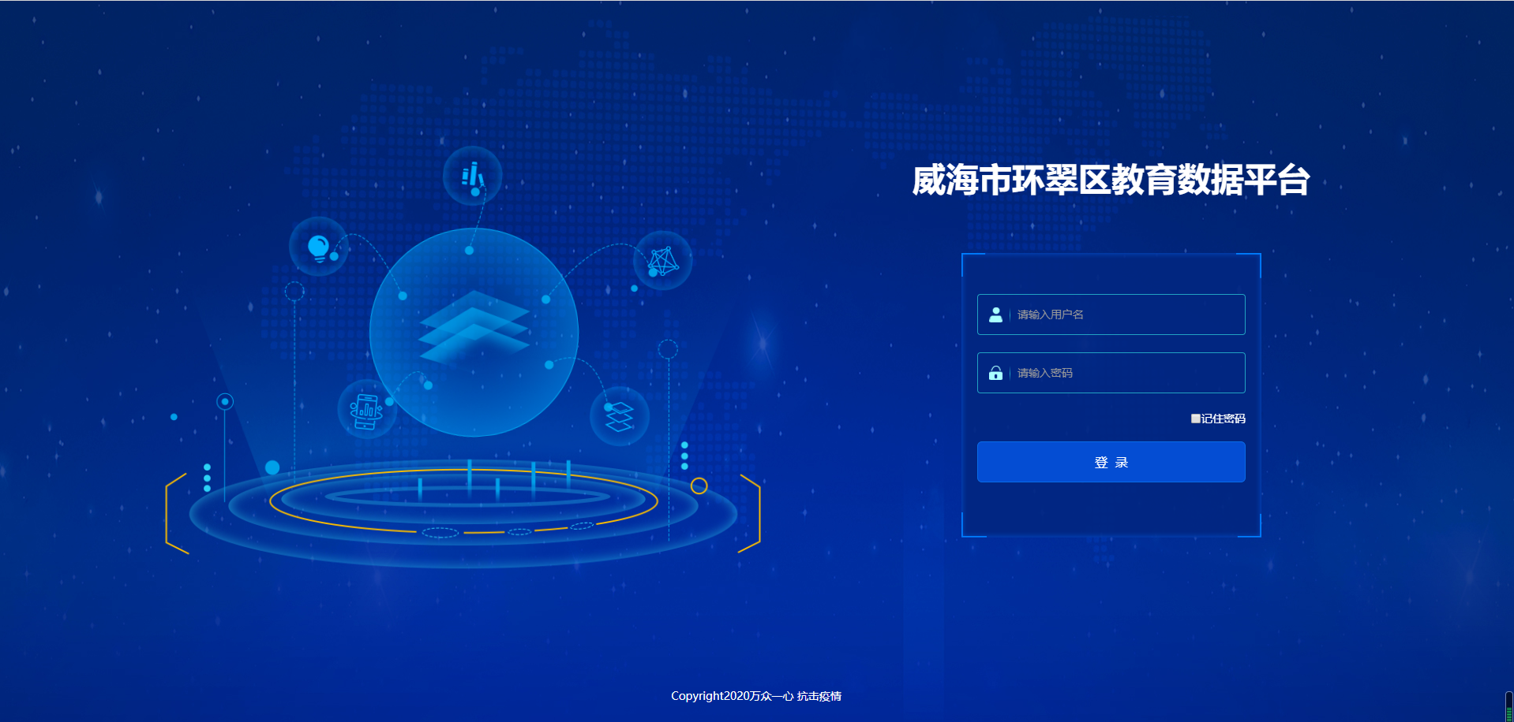
访问http://d.hcedu.cn/adminlog网址，凭发放的账号密码进行登录

Slide 29
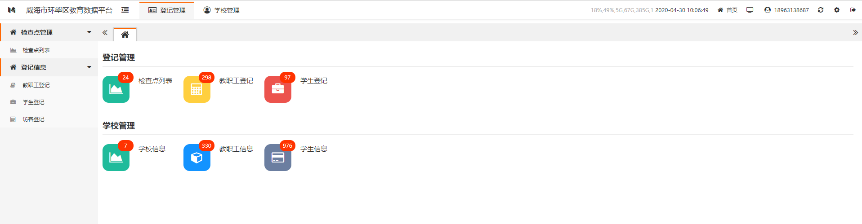
管理员可以在后台查看及操作学校学生和教职工信息与登记记录

Slide 30
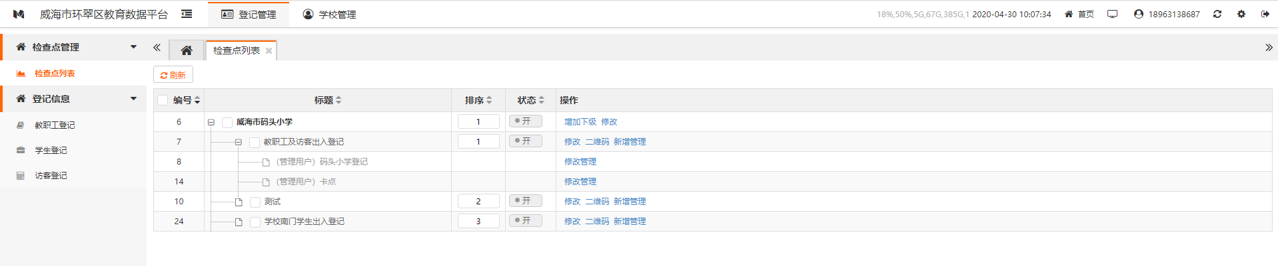
检查点管理
检查点管理用于管理学校出入登记检查点，新增后可生成检查点的二维码，手机管理端账号密码。
将二维码打印张贴在出入口显眼位置，将账号密码告知工作人员。
1.增加学校后点击学校后的增加下级，增加检查点，可以增加多个检查点，每个检查点对应一个二维码；
2.点击检查点后面的新增管理，增加检查点管理员账号密码。

Slide 31
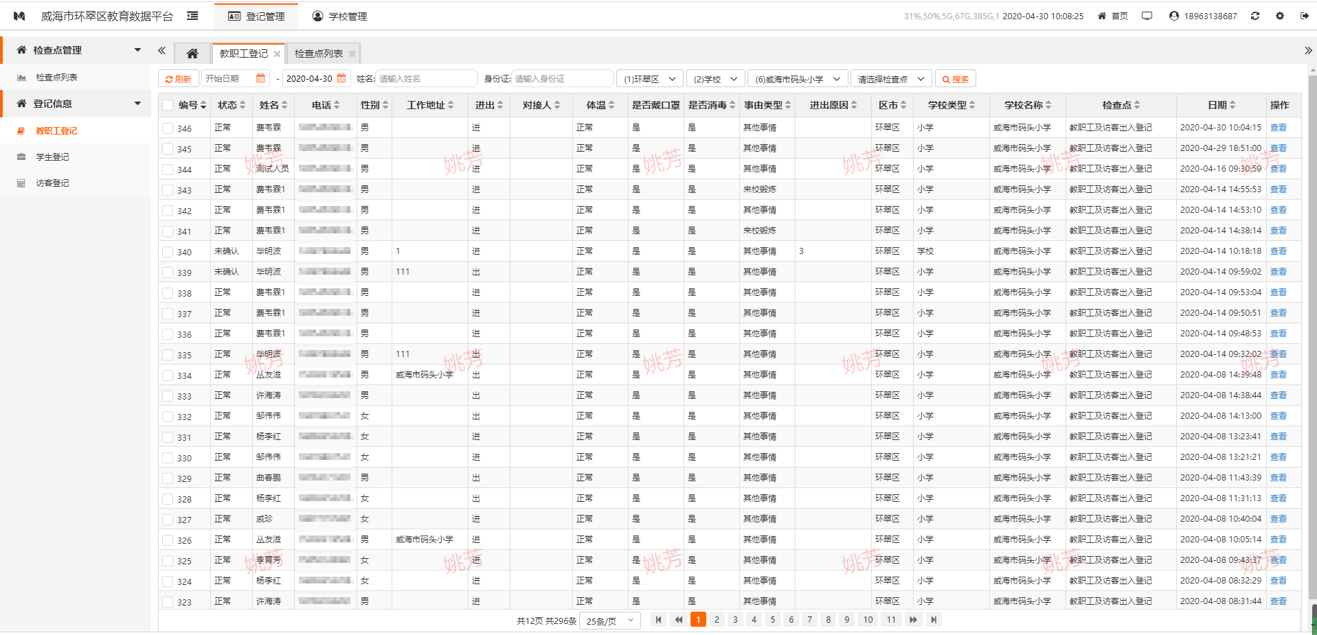
教职工登记记录
可查看学校所有教职工每日登记记录

Slide 32
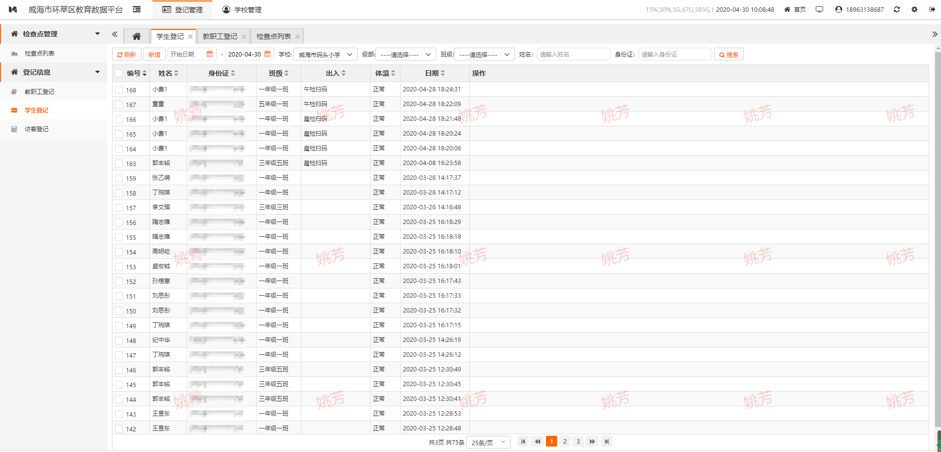
学生登记记录
可查看学校各班级学生每日登记记录

Slide 33
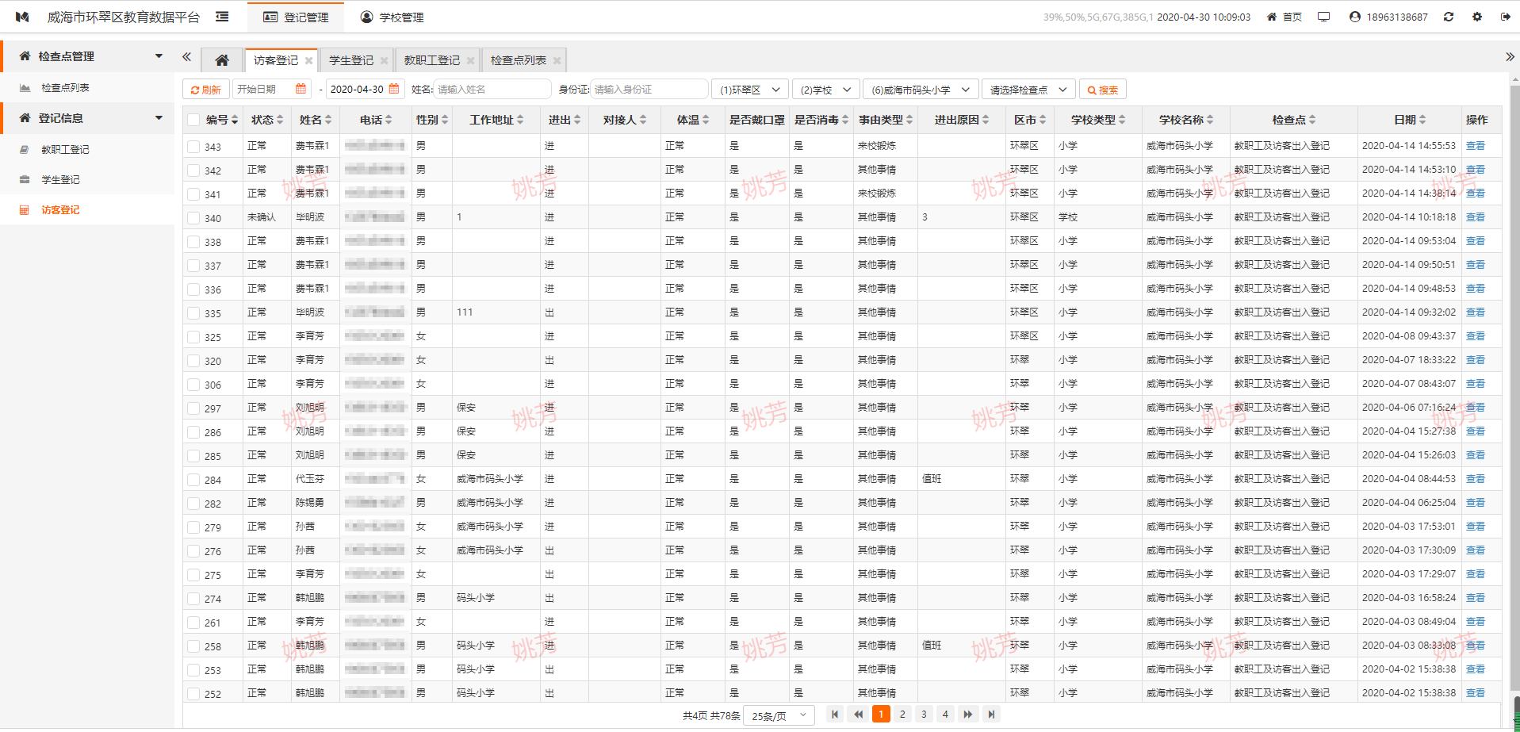
访客登记记录
可查看访客登记的详细记录

Slide 34
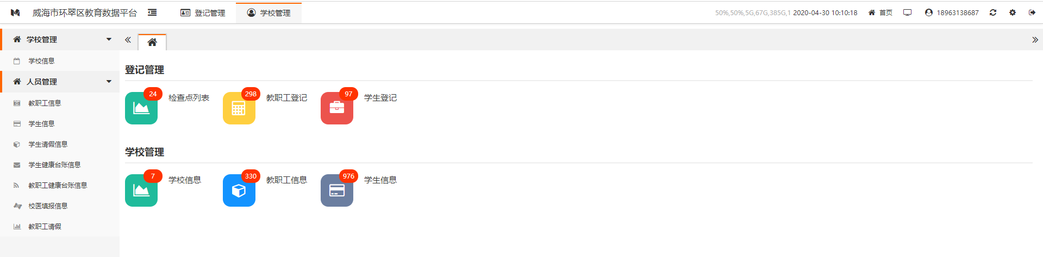
切换到学校管理，可查看操作及修改学校信息、学生教职工信息、健康台账等......如左侧菜单

Slide 35
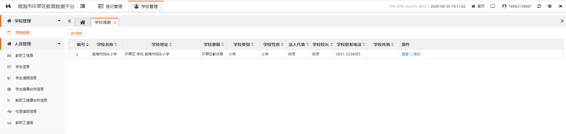
学校信息
点击查看，操作基本信息、组织架构、班级管理、场地管理、项目课程

Slide 36
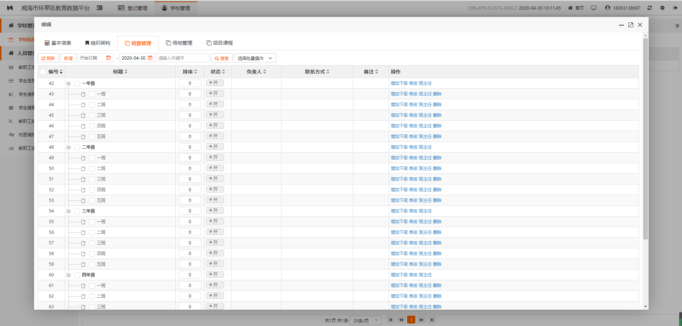
学校信息-班级管理
查看修改班级信息：1.增加年级 2.增加班级 3.班级班主任设置

Slide 37
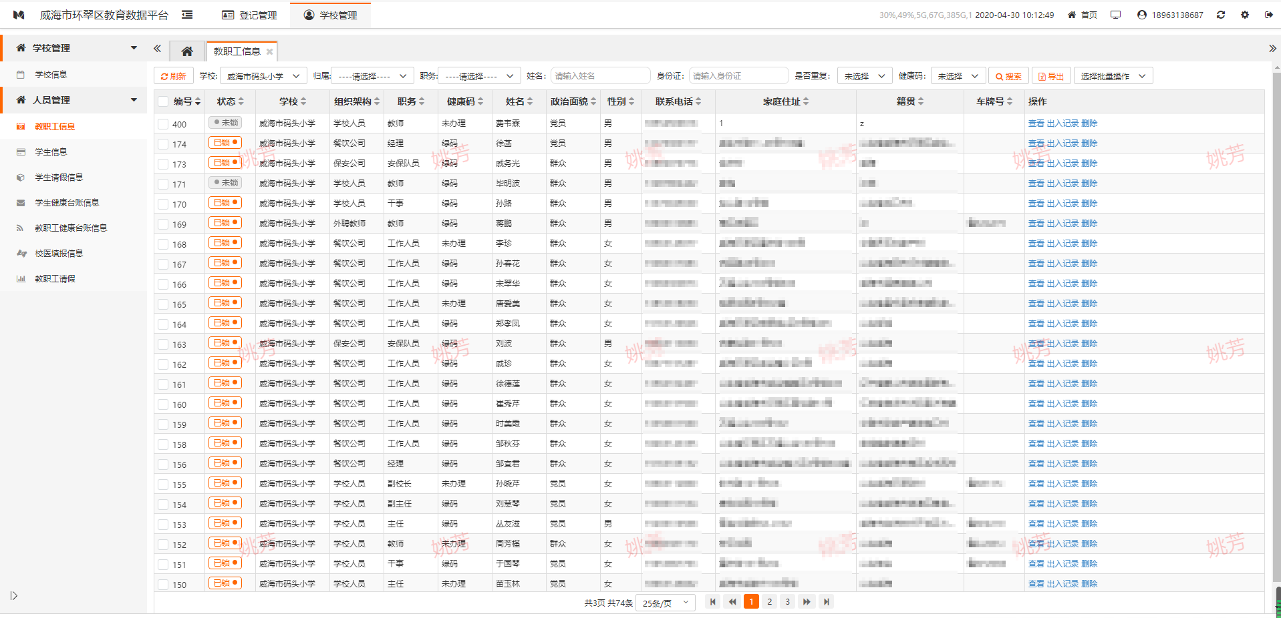
教职工信息
可查看修改教职工信息，确认身份锁定后教职工在手机端则不可修改个人信息

Slide 38
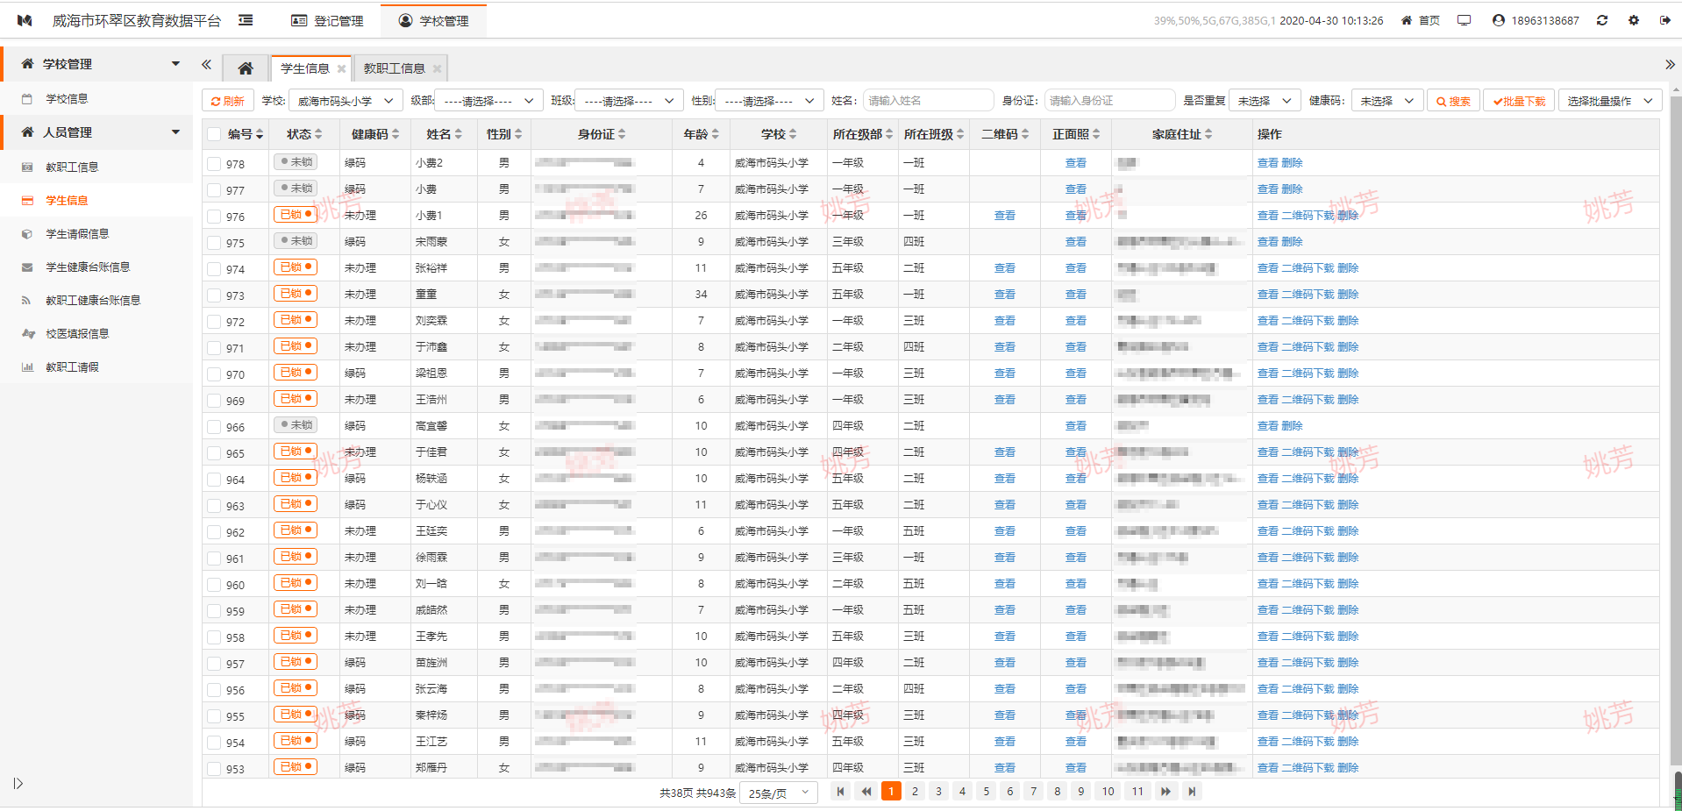
学生信息
可查看修改学生信息及下载学生二维码，班主任在手机端锁定后家长则不可修改学生信息

Slide 39
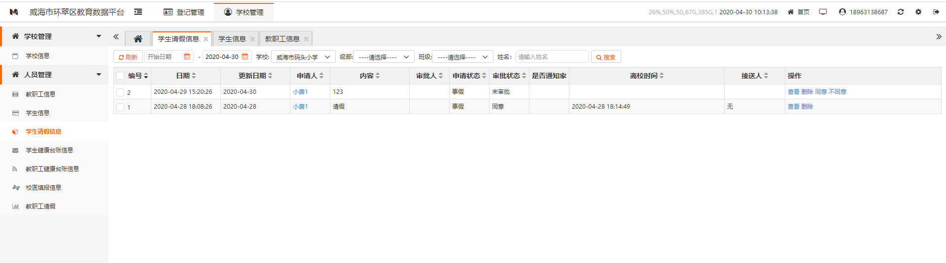
学生请假信息
可查看及操作学生请假申请

Slide 40
全部结束

